Slide 1
Một hợp đồng ký quỹ đơn giản
Marlowe basic
Trần Huy Hiệp
Phùng Tiến Dũng
Notes:
Nếu chúng ta có thể nắm bắt được làm thế nào lĩnh vực tài chính đạt đến trạng thái hiện tại, thì chúng ta sẽ hiểu rõ hơn tại sao công nghệ chuỗi khối là bước tiếp theo tự nhiên trong quá trình phát triển tiền tệ.
Vậy, tiền là gì?
Hãy suy nghĩ về nó trong một giây. Nó không phải là dễ dàng để xác định như nó có vẻ. Định nghĩa trong sách giáo khoa sẽ khẳng định tiền có ba chức năng chính.
Một, một phương tiện trao đổi,
hai, một đơn vị tài khoản,
và ba, một kho lưu trữ giá trị.
Nếu bạn vẫn chưa thấy thuyết phục bởi những định nghĩa này, chúng tôi sẽ cung cấp cho bạn thêm một chút chi tiết về ý nghĩa của nó. hãy lấy một ví dụ đơn giản về trao đổi hàng đổi hàng.
Bạn đổi một trong những con ngựa của trang trại để lấy một con bò. Đây là thỏa thuận rất phổ biến.
Một tuần sau, bạn ra ngoài ăn tối, bạn dùng bữa xong, người phục vụ đến đưa hóa đơn cho bạn và bạn chuẩn bị trả cho cô ta một phần của con bò mà bạn đã lấy trước đó. Whoa, việc này không tiện một chút nào. Đây là lúc bạn cần tiền.
Tiền là phương tiện trao đổi. Bạn thường không thể trao đổi trực tiếp một hàng hóa hoặc dịch vụ để lấy một hàng hóa hoặc dịch vụ khác trong nhiều trường hợp. Tiền là một loại hàng hóa trung gian được chấp nhận rộng rãi và có giá trị quy chuẩn cho tất cả các bên.
Đó là lý do tại sao nó tạo điều kiện trao đổi giá trị hiệu quả hơn so với hàng đổi hàng.
Trên thực tế, có nhiều hơn cho nó. Chúng tôi cũng sử dụng tiền như một đơn vị tính toán, nghĩa là chúng tôi sử dụng tiền để so sánh giá trị của hàng hóa hoặc dịch vụ với giá trị của hàng hóa hoặc dịch vụ khác và ghi lại những giá trị này.
Tiền cũng cần phải là một kho lưu trữ giá trị, nghĩa là nó duy trì giá trị hoặc sức mua của nó theo thời gian.
Điều này giúp loại bỏ mọi hàng hóa hoặc đồ vật dễ bị hư hỏng hoặc ăn mòn.
Ví dụ, các kim loại quý như vàng, bạc và bạch kim, là một kho lưu trữ giá trị lớn vì thời hạn sử dụng của chúng về cơ bản là vĩnh viễn.
Trong khi những thứ như sữa, lúa mì hoặc sắt không phải là một kho lưu trữ giá trị tốt như vậy. Một đặc điểm mong muốn khác của tiền là sự khan hiếm, như tên gọi của nó, có nghĩa là nó cần phải có nguồn cung hạn chế.
Như họ nói, tiền không mọc trên cây. Nếu nó đã làm, nó sẽ không phải là tiền. Để cung cấp cho bạn một vài ví dụ nữa, đá sẽ không tạo ra một hình thức kiếm tiền tốt vì chúng có ở khắp mọi nơi trong tự nhiên.
Đối với một cộng đồng người sống trên một hòn đảo nhiệt đới, vỏ sò không phải là một hình thức kiếm tiền tốt vì rất dễ tìm thấy chúng trên bãi biển.
Mặt khác, vàng là một kim loại quý hiếm, khó tìm thấy trong tự nhiên, được đánh giá cao về chất lượng thẩm mỹ và các trường hợp sử dụng trong công nghiệp. Vàng cũng bền.
Một đồng tiền vàng sẽ không bị vỡ nếu bạn làm rơi nó, cũng không bị cong nếu bạn ngồi lên nó. Tuy nhiên, với các kỹ năng và công cụ phù hợp, điều đó được khuyến khích. Nó có thể được biến thành những thứ khác và chia sẻ nếu cần thiết.
Tính linh hoạt là một tính năng quan trọng khác của tiền, có nghĩa là tất cả các đơn vị có cùng mệnh giá đều có thể hoán đổi cho nhau.
Hãy nghĩ về một tờ một trăm đô la, có thể thay thế hoàn toàn bằng một tờ một trăm đô la khác, hoặc một thỏi vàng, một sự thay thế hoàn hảo cho một thỏi vàng khác có cùng kích thước, trọng lượng và độ tinh khiết.
Cuối cùng, tiền cần phải dễ dàng di chuyển và mang theo để tạo thuận lợi cho thương mại, và đây là lợi thế duy nhất của tiền giấy so với tiền vàng và thỏi vàng.

Slide 2
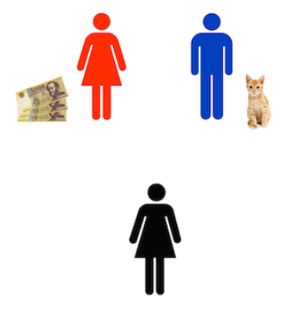
Bài toán
Alice muốn mua một con mèo từ Bob, nhưng không ai trong số họ tin tưởng người kia. May mắn thay, họ có một người bạn chung Carol mà cả hai đều tin tưởng là người trung lập (nhưng không đủ để đưa tiền cho cô ấy và làm trung gian). Do đó, họ đồng ý về hợp đồng sau, được viết bằng mã giả chức năng đơn giản. Loại hợp đồng này là một ví dụ đơn giản về ký quỹ .
Notes:
Trước khi chúng ta phát minh ra Tiền, Chúng ta đã có nhiều phương tiện hoán đổi giá trị
Vào thời kỳ cổ đại, người ta thường trao đổi hàng lấy hàng. Thông thường là trao đổi gia súc, cừu và lạc đà. Các phiên trao đổi bị giới hạn trong một phạm vi địa lý nhất định do gia súc rất cồng kềnh và khó vận chuyển.
Tiếp theo đó, khoảng 1200 năm trước công nguyên, vỏ sò nhỏ, cứng và sáng bóng được coi là quý và đã được dùng để trao đổi ở nhiều nơi như Châu Âu, Châu Đại dương, châu á.
Vào những năm 600 trước công nguyên, Tiền xu, loại tiền làm từ các kim loại quý bắt đầu được sử dụng ở Thỗ Nhĩ Kỳ rồi lan rộng ra nhiều nước. Thế kỷ thứ 7 sau công nguyên, triều đại nhà Đường của Trung quốc ghi nhận tiền giấy có giá trị và khẳng định nó có một sức mua nhất định, nó rất nhẹ và có nhiều thiết kế phong phú.
Tiền giấy rất tiện lợi trong lưu thông vì thế đã xuất hiện những đồng tiền giả, việc in thêm tiền giấy khá dễ dàng nên nó cần một thứ gì đó lưu giá trị nhưng không dễ sao chép. Đó là vàng.
Bản vị vàng cho phép các chính phủ tạo ra một mức giá cố định cho kim loại quý này được gắn trực tiếp với giá trị đồng tiền của họ.
Tại Hoa Kỳ, ý tưởng này bắt nguồn từ cuối thế kỷ 17 và lan sang châu Âu vào thế kỷ 19. Bản vị vàng đã bị hủy bỏ ở Hoa Kỳ vào năm 1971 và rõ ràng là để phát triển mạnh, các loại tiền tệ cần được tự do trao đổi linh hoạt với nhau.
Kỷ nguyên tiền hiện đại này bắt đầu vào năm 1946 với thẻ tính phí đầu tiên do ngân hàng phát hành. Thẻ tín dụng theo sau khoảng hơn 10 năm sau đó. Tất nhiên, giờ đây, Chúng ta tiêu tiền thậm chí không cần cà thẻ, Số thẻ tín dụng có trên máy tính xách tay, trong ứng dụng dành cho thiết bị di động, trên vòng đeo tay và đồng hồ. Nó đã hình thành nên những chiếc ví mới, được kích hoạt bằng một cái vẫy tay hoặc nháy mắt trên màn hình điện thoại. Những chiếc ví kiểu mới này vẫn đang giữ đô la kiểu cũ.
Sự xuất hiện của tiền điện tử như Bitcoin vào năm 2009 một lần nữa làm thay đổi về định nghĩa về “tiền” của thế giới. Nó cho phép lưu trữ giá trị trên internet.
Vậy Tiền là gì?

Slide 3
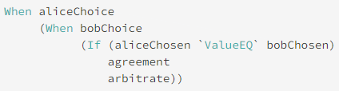
Giải quyết bài toán
Hợp đồng được mô tả bằng cách sử dụng các hàm tạo của kiểu dữ liệu Haskell.
Hàm tạo When có hai đối số:
Đối số đầu tiên là một quan sát và đối số thứ hai là một hợp đồng khác
If Alice và Bob đồng ý về những gì cần làm, thì việc đó được thực hiện; nếu không thì Carol được yêu cầu phân xử và đưa ra quyết định.
Notes:
Nếu bạn vẫn chưa thấy thuyết phục bởi những định nghĩa này, chúng tôi sẽ cung cấp cho bạn thêm một chút chi tiết về ý nghĩa của nó. hãy lấy một ví dụ đơn giản về trao đổi hàng đổi hàng.
Bạn đổi một trong những con ngựa của trang trại để lấy một con bò. Đây là thỏa thuận rất phổ biến.

Slide 4
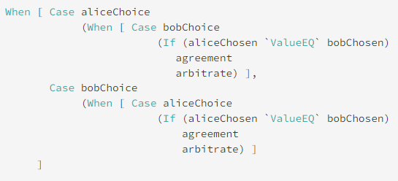
Giải quyết đầy đủ hơn
Bằng cách sử dụng điều này, chúng ta có thể cho phép tùy chọn Bob đưa ra lựa chọn đầu tiên, thay vì Alice, như thế này:
Notes:
Nếu bạn vẫn chưa thấy thuyết phục bởi những định nghĩa này, chúng tôi sẽ cung cấp cho bạn thêm một chút chi tiết về ý nghĩa của nó. hãy lấy một ví dụ đơn giản về trao đổi hàng đổi hàng.
Bạn đổi một trong những con ngựa của trang trại để lấy một con bò. Đây là thỏa thuận rất phổ biến.
Một tuần sau, bạn ra ngoài ăn tối, bạn dùng bữa xong, người phục vụ đến đưa hóa đơn cho bạn và bạn chuẩn bị trả cho Anh ta con bò mà bạn có trước đó. Whoa, việc này không tiện một chút nào. Đây là lúc bạn cần tiền.
Tiền là phương tiện trao đổi.
Bạn thường khó trao đổi trực tiếp một hàng hóa hoặc dịch vụ để lấy một hàng hóa hoặc dịch vụ khác trong nhiều trường hợp.
Tiền là một loại hàng hóa trung gian được chấp nhận rộng rãi và có giá trị quy chuẩn cho tất cả các bên.
Đó là lý do tại sao nó tạo điều kiện trao đổi giá trị hiệu quả hơn so với hàng đổi hàng.

Slide 5
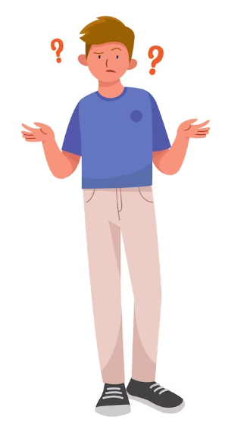
Nếu….
Giả sử Alice đã cam kết một số tiền cho hợp đồng. Điều gì sẽ xảy ra nếu Bob chọn không tham gia nữa?
Notes:
Hãy dành vài giây suy nghĩ về câu hỏi này? . . .
Khó để có câu trả lời cụ thể, tuy nhiên trong sách giáo khoa đã có định nghĩa cụ thể như sau
Một, Tiền là phương tiện trao đổi,
hai, Tiền là một đơn vị tính toán,
và ba, Tiền là vật lưu trữ giá trị.

Slide 6
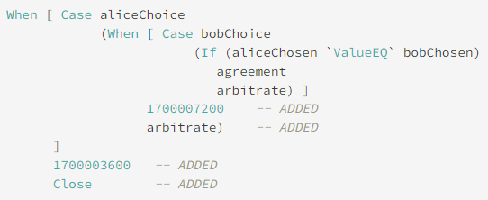
Thêm thời gian chờ (Adding timeouts)
Thêm giá trị thời gian chờ và giá trị tiếp tục cho từng When giá trị xảy ra trong hợp đồng.
Nếu Alice không đưa ra lựa chọn trước thời gian POSIX 1700003600 (2023-11-14 23:13:20 GMT), hợp đồng sẽ bị đóng và tất cả số tiền trong hợp đồng sẽ được hoàn lại .
Notes:
Nếu bạn vẫn chưa thấy thuyết phục bởi những định nghĩa này, chúng tôi sẽ cung cấp cho bạn thêm một chút chi tiết về ý nghĩa của nó. hãy lấy một ví dụ đơn giản về trao đổi hàng đổi hàng.
Bạn đổi một trong những con ngựa của trang trại để lấy một con bò. Đây là thỏa thuận rất phổ biến.
Một tuần sau, bạn ra ngoài ăn tối, bạn dùng bữa xong, người phục vụ đến đưa hóa đơn cho bạn và bạn chuẩn bị trả cho Anh ta con bò mà bạn có trước đó. Whoa, việc này không tiện một chút nào. Đây là lúc bạn cần tiền.
Tiền là phương tiện trao đổi.
Bạn thường khó trao đổi trực tiếp một hàng hóa hoặc dịch vụ để lấy một hàng hóa hoặc dịch vụ khác trong nhiều trường hợp.
Tiền là một loại hàng hóa trung gian được chấp nhận rộng rãi và có giá trị quy chuẩn cho tất cả các bên.
Đó là lý do tại sao nó tạo điều kiện trao đổi giá trị hiệu quả hơn so với hàng đổi hàng.

Slide 7
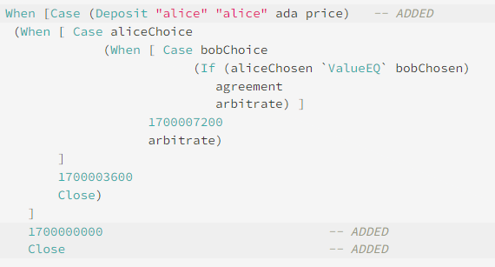
Thêm cam kết (Adding commitments)
Tiếp theo, chúng ta nên xem cách cam kết tiền là bước đầu tiên của hợp đồng.
Một khoản tiền gửi price được yêu cầu từ “Alice":
- Nếu nó được đưa ra, thì nó sẽ được giữ trong một tài khoản, còn được gọi là “Alice".
- Những tài khoản như thế này chỉ tồn tại trong thời hạn hợp đồng;
- Mỗi tài khoản thuộc về một hợp đồng duy nhất.
Notes:
Nếu bạn vẫn chưa thấy thuyết phục bởi những định nghĩa này, chúng tôi sẽ cung cấp cho bạn thêm một chút chi tiết về ý nghĩa của nó. hãy lấy một ví dụ đơn giản về trao đổi hàng đổi hàng.
Bạn đổi một trong những con ngựa của trang trại để lấy một con bò. Đây là thỏa thuận rất phổ biến.
Một tuần sau, bạn ra ngoài ăn tối, bạn dùng bữa xong, người phục vụ đến đưa hóa đơn cho bạn và bạn chuẩn bị trả cho Anh ta con bò mà bạn có trước đó. Whoa, việc này không tiện một chút nào. Đây là lúc bạn cần tiền.
Tiền là phương tiện trao đổi.
Bạn thường khó trao đổi trực tiếp một hàng hóa hoặc dịch vụ để lấy một hàng hóa hoặc dịch vụ khác trong nhiều trường hợp.
Tiền là một loại hàng hóa trung gian được chấp nhận rộng rãi và có giá trị quy chuẩn cho tất cả các bên.
Đó là lý do tại sao nó tạo điều kiện trao đổi giá trị hiệu quả hơn so với hàng đổi hàng.

Slide 8

Liên hệ với tôi:
Trần Huy Hiệp
Email: tranhuyhiep0710@gmail.com
Notes:
Nếu bạn vẫn chưa thấy thuyết phục bởi những định nghĩa này, chúng tôi sẽ cung cấp cho bạn thêm một chút chi tiết về ý nghĩa của nó. hãy lấy một ví dụ đơn giản về trao đổi hàng đổi hàng.
Bạn đổi một trong những con ngựa của trang trại để lấy một con bò. Đây là thỏa thuận rất phổ biến.
Một tuần sau, bạn ra ngoài ăn tối, bạn dùng bữa xong, người phục vụ đến đưa hóa đơn cho bạn và bạn chuẩn bị trả cho Anh ta con bò mà bạn có trước đó. Whoa, việc này không tiện một chút nào. Đây là lúc bạn cần tiền.
Tiền là phương tiện trao đổi.
Bạn thường khó trao đổi trực tiếp một hàng hóa hoặc dịch vụ để lấy một hàng hóa hoặc dịch vụ khác trong nhiều trường hợp.
Tiền là một loại hàng hóa trung gian được chấp nhận rộng rãi và có giá trị quy chuẩn cho tất cả các bên.
Đó là lý do tại sao nó tạo điều kiện trao đổi giá trị hiệu quả hơn so với hàng đổi hàng.

